Slide 1
Arquitetura
Tiago Rainho 92984
João Diogo 93301
Roberto Graça 93020
Alexandre Oliveira 93289

Slide 2
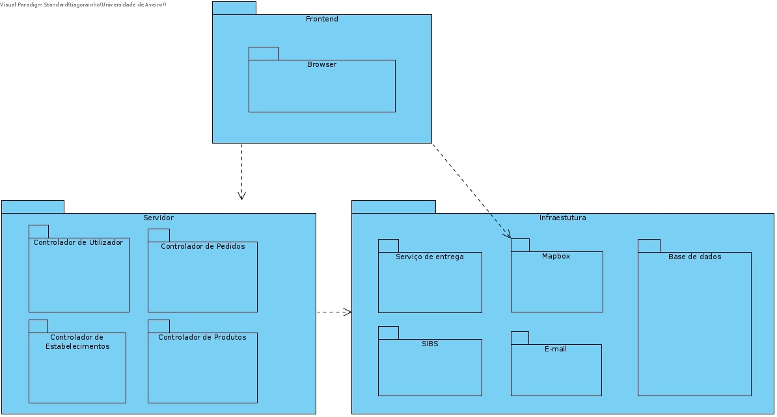

Slide 3
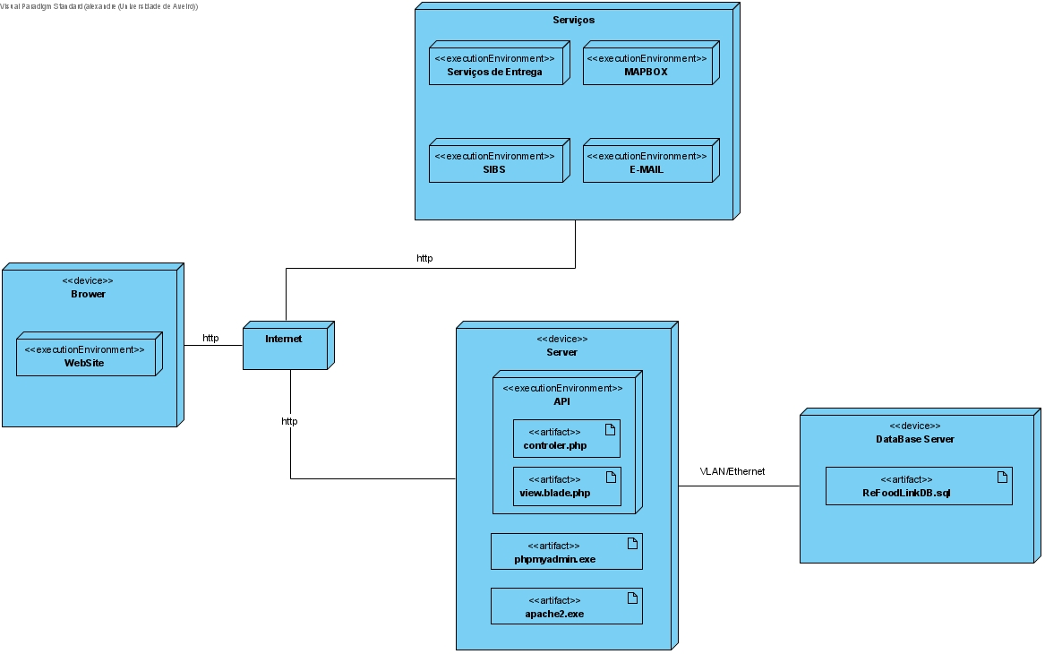

Slide 4
O que foi implementado
Para vendedores:
Funcionalidade básica de adicionar um novo estabelecimento e sua gestão, adicionar novos produtos, editar catálogo, editar informações gerais e consultar histórico de pedidos.
Fazer confirmação de pedidos.
Para consumidores:
Processo de procura de estabelecimentos, de acordo com a posição geográfica do cliente.
Lista de favoritos.
Processo de compra de um produto (exclui-se o processo de pagamento).
Histórico de compras.
Integrações com MapBox:
Mapa com direções a localização geográfica dos estabelecimentos.
Persistência de dados:
Implementação da base de dados do sistema

